Slide 1
Tunteet
eli emootiot

Slide 2
Mikä on emootio eli tunne?
Tunne-elämys
→ subjektiivinen kokemus
Kognitiivinen arviointi
→ kiinteä yhteys havaintoihin, muistoihin ja ajatuksiin.
Neurofysiologinen reaktio
→ hermojärjestelmän reaktio aistiärsykkeisiin (sympaattinen hermosto säikähdyksessä)
Tunneilmaisu
→ eleet, ilmeet, äänensävy. Tahaton/tahallinen. Kulttuurisidonnainen
Toimintavalmius
→suuntaavat ja motivoivat toimintaa (pelko→ pako, rakkaus→läheisyys)

Slide 3
Tunteiden kehittyminen
Peilisuhteet
(sosialisaatio, konformisuus, vertaissuhteet)
Kokemukset
Samastuminen
(jäljittely, mallit)
Tunteiden
kehittyminen
Perusturvallisuus
(kiintymyssuhteet)
Maailmankuva
(skeemat, kasvatus, koulutus)
Kulttuuri
kypsyminen
(biologinen tausta)

Slide 4
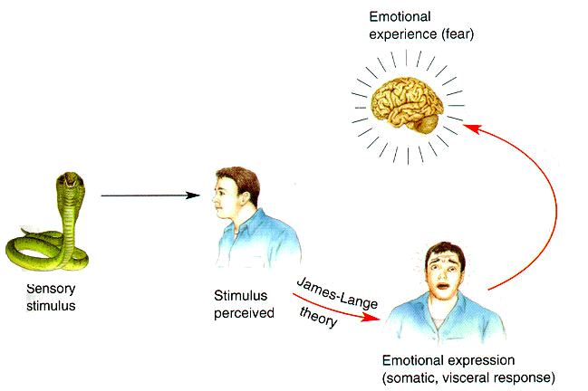
Tunneteoriat
Biologis/fysiologiset
taustalla ihmisten ja eläinten samankaltaisuus
James-Langen teoria (ärsyke-reaktio-tulkinta tunteeksi)
geneettiset valmiudet
tunteet lajin säilymisen kannalta olennaisia (aggressio→ taistelu, himo→ lisääntyminen)
Verenpaine, sydämen lyöntitiheys, limbinen järjestelmä
Tulkitaanko kehon reaktio aina oikein?
Mistä kohonnut syke kertoo? Vihasta? Rakkaudesta?

Slide 5
Antonio Damasion 1990
Somaattisten vihjeiden teoria
Ärsyke→ kehon reaktio eli somaattinen vihje*→ tulkinta aivoissa tunteeksi→ toiminta
*Interoseptio aivorungossa
https://prezi.com/tsgjht5k8i97/tunteiden-hermostollinen-pohja/
Kehon tunnereaktiota (hermostoon) tarvitaan toiminnanohjauksessa ja päätöksenteossa → toimivat esim. hälytyskelloina
Elliotin tarina Oivallus4 (s. 32)

Slide 6
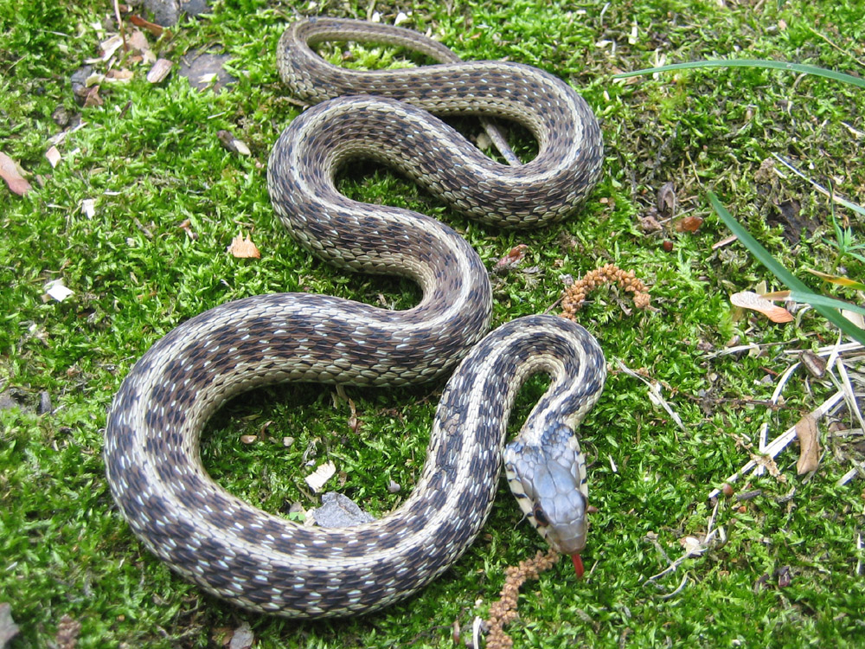
Kognitiiviset
tiedonkäsittely
Richard S. Lazarus
Ärsyke—Tulkinta-Tunne-Toiminta
yksilö käsittelee ja ohjaa tietoisesti tunteitaan
ajattelulla
arvioilla
tulkinnoilla
PELOTTAVA?!

Slide 8
Schacter – Singer tunneteoria (kognitiivinen)
ärsykkeen esitulkinta virittää tunnekokemuksen
tunteeseen vaikuttaa kognitio, fysiologinen tila ja ympäristö
https://www.youtube.com/watch?time_continue=70&v=deFIGC3UeXA
Esim. Miten tulkitset verenkierron lisääntymisen kasvoillasi?

Slide 9
Greenbergin tunnemalli
Ensisijaiset adaptiiviset tunteet
→ edistävät sopeutumista→ käsiteltynä muuttuvat toisiksi tunteiksi
Ensisijaiset epäadaptiiviset tunteet
→ eivät edistä selviytymistä→ opitut tunnemallit→ juuttuminen→ puhuminen/kokeminen ei auta→ esim. häpeä, itseinho, viha→ haitalliset skeemat taustalla
Toissijaiset tunteet
→ ei tunnisteta/hyväksytä ensisijaista tunnetta, joten koetaan toissijainen→ esim pelko→ vihaksi tai pettymys/syyllisyys→ kiukuksi tai kyynisyydeksi
Välineelliset tunteet
→ tunteilla sosiaalinen merkitys→ tunteilla vaikutetaan toisiin→ ongelma, jos manipulointia
https://matkallamieleen.blogspot.com/2016/09/ps4-tunneteoriat.html
Oivallus4 s.45

Slide 10
Hermoston toiminta elimistössä
SYMPAATTINEN KIIHDYTTÄÄ
lisää hapenottokykyä
nostaa sydämensykettä
nostaa verenpainetta
hidastaa mahalaukun toimintaa
lisää adrealiinia ja kortisolia
PARASYMPAATTINEN RAUHOITTAA
supistaa keuhkojen ilmatiehyitä
laskee sydämensykettä
ohjaa verenkiertoa sisäelimiin
kiihdyttää ruoansulatusta
laskee stressihormoneita

